Slide 1


UBND HUYỆN CƯ M’GAR
TRƯỜNG TIỂU HỌC LÊ QUÝ ĐÔN
Nhiệt liệt chào mừng
Các cô giáo về dự giờ
MÔN TOÁN – LỚP 2

Slide 2
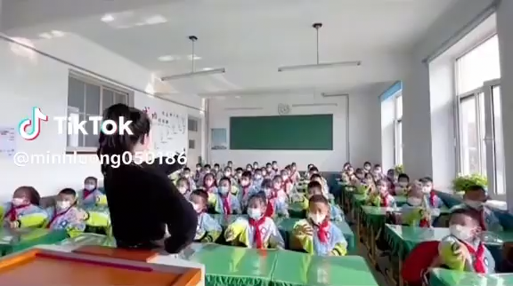
UBND HUYỆN CƯ M’GAR
TRƯỜNG TIỂU HỌC LÊ QUÝ ĐÔN
Nhiệt liệt chào mừng
Các cô giáo về dự giờ
MÔN TOÁN – LỚP 2

Slide 3
Thứ ba ngày 17 tháng 10 năm 2023
TOÁN
BÀI 12:
BẢNG TRỪ (QUA 10)
Trang/47

Slide 4

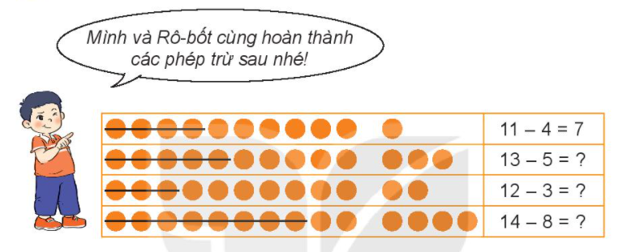
8
9
6

Slide 5
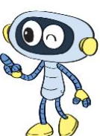
À, đó là các phép trừ qua 10.
Chúng ta hoàn thành luôn
bảng trừ (qua 10) nào!
11 – 2 = 9
11 – 3 = 8
12 – 3 = 9
11 – 4 = 7
12 – 4 = 8
13 – 4 = 9
11 – 5 = 6
12 – 5 = 7
14 – 5 = 9
12 – 5 = ?
13 – 5 = 8
14 – 6 = ?
15 – 6 = 9
11 – 6 = 5
12 – 6 = 6
13 – 6 = 7
14 – 6 = 8
11 – 7 = 4
12 – 7 = 5
13 – 7 = 6
14 – 7 = 7
15 – 7 = 8
16 – 7 = 9
14 – 8 = 6
15 – 8 = 7
16 – 8 = ?
17 – 8 = 9
11 – 8 = 3
12 – 8 = 4
13 – 8 = 5
16 – 8 = 8
14 – 9 = 5
16 – 9 = 7
18 – 9 = 9
11 – 9 = 2
12 – 9 = 3
13 – 9 = 4
15 – 9 = 6
17 – 9 = 8
18 – 9 = ?

Slide 6







1
Tính nhẩm
11 – 6 = 5 13 – 8 = 5 16 – 7 = 9
14 – 7 = 7 15 – 6 = 9 17 – 9 = 8

Slide 7
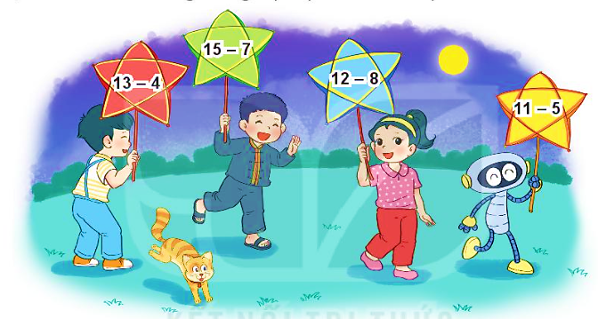
2
Bạn nào cầm đèn ông sao ghi phép tính có kết quả bé nhất?
8
9
4
6

Slide 8
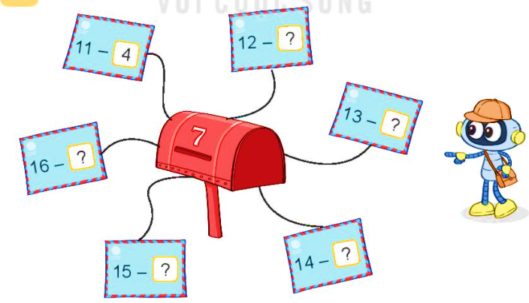
3
Số?
12 –
?
11 –
5
4
13 –
6
?
16 –
?
9
14 –
7
?
15 –
?
8
Click vào các dấu hỏi để ra đáp án
Notes:
Click vào các dấu hỏi để ra đáp án

Slide 9


Củng cố

Slide 10
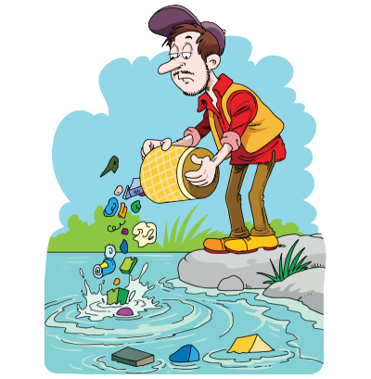
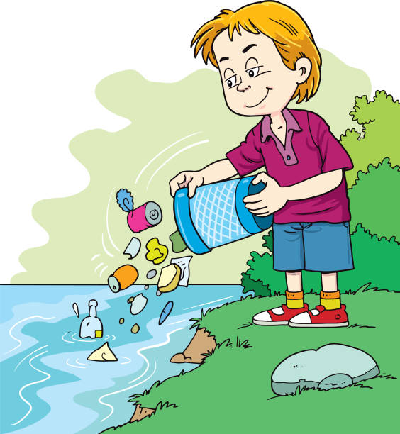
Môi trường biển, sông, hồ đang bị ô nhiễm do rác thải của con người. Hãy cứu các loài sinh vật dưới biển bằng cách dọn sạch rác qua việc trả lời đúng các câu hỏi.

Slide 11





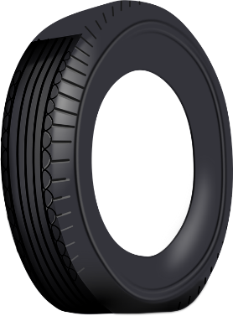



DỌN SẠCH
ĐẠI DƯƠNG

Slide 12



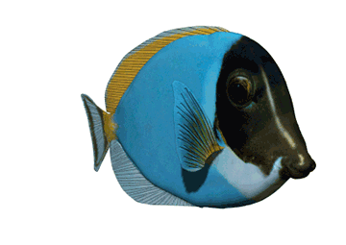





Notes:
Click vào các rác thải để tới câu hỏi
Click vào vỏ sò để quay về slide này
Click vào mũi tên để tới dặn dò (sau khi đã chơi xong, dọn sạch rác thải)

Slide 13

13 – 8 = ?
13 – 8 = 5

Slide 14
15 – 9 = 6
15 – 9 = ?

Slide 15
18 – 9 = 9
18 – 9 = ?

Slide 16

1
Xem lại bài đã học
Dặn dò
2
Hoàn thành bài …
3
Chuẩn bị: Luyện tập (tr.49)
Notes:
Hoàn thành bài nào GV linh động viết vào nhé

Slide 17

CHÀO TẠM BIỆT

